Slide 1
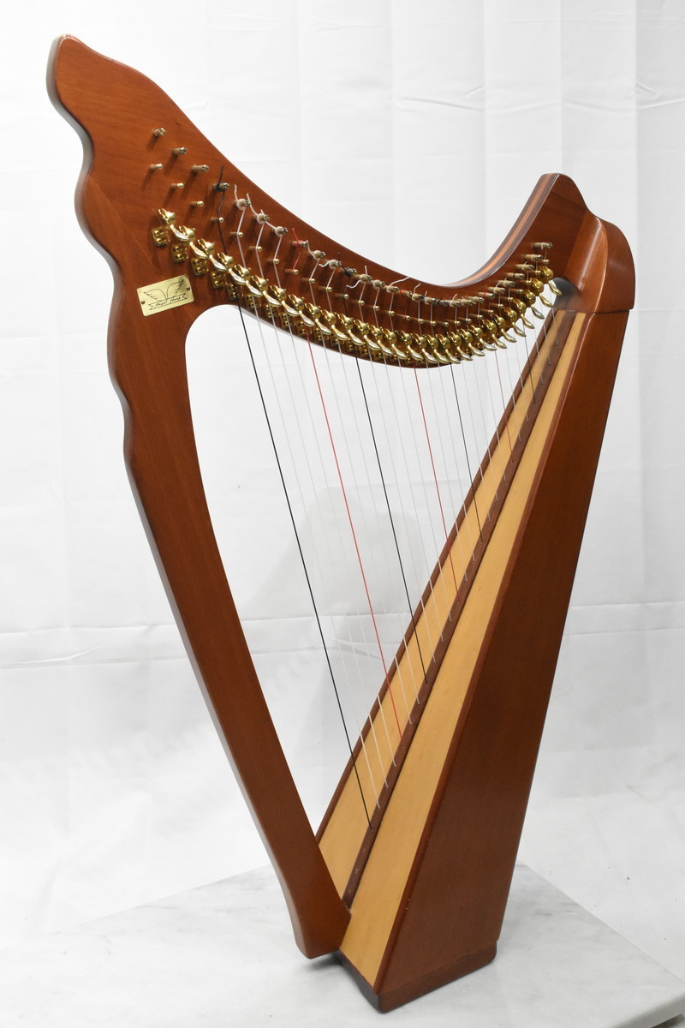
Angel Harp エンジェルハープ 28弦 アイリッシュハープ④
個数：1
開始日時：2021.05.17（月）11:51
終了日時：2021.05.23（日）23:01
自動延長：あり
早期終了：あり
返品：返品不可
入札者評価制限：あり
入札者認証制限：なし
落札者：lnoow45525 / 評価 7
開始価格：5,000円（税込 5,500 円）
オークションID
：x776790162

Slide 3
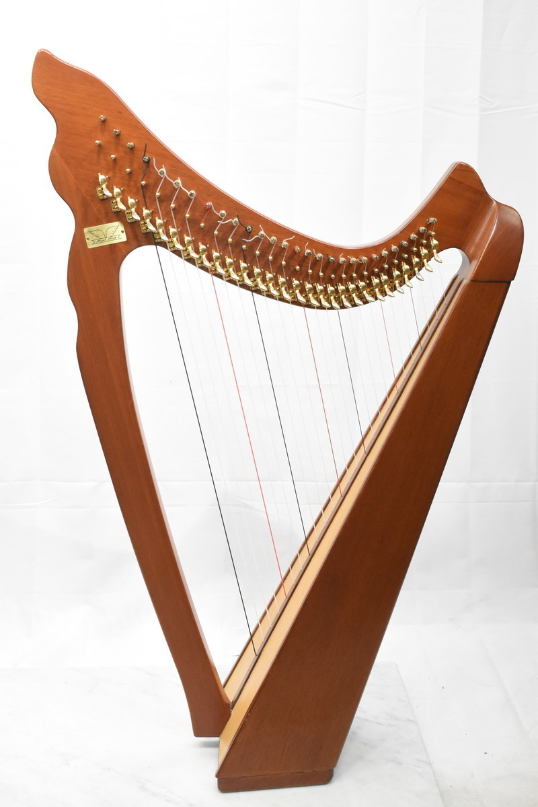

Slide 4
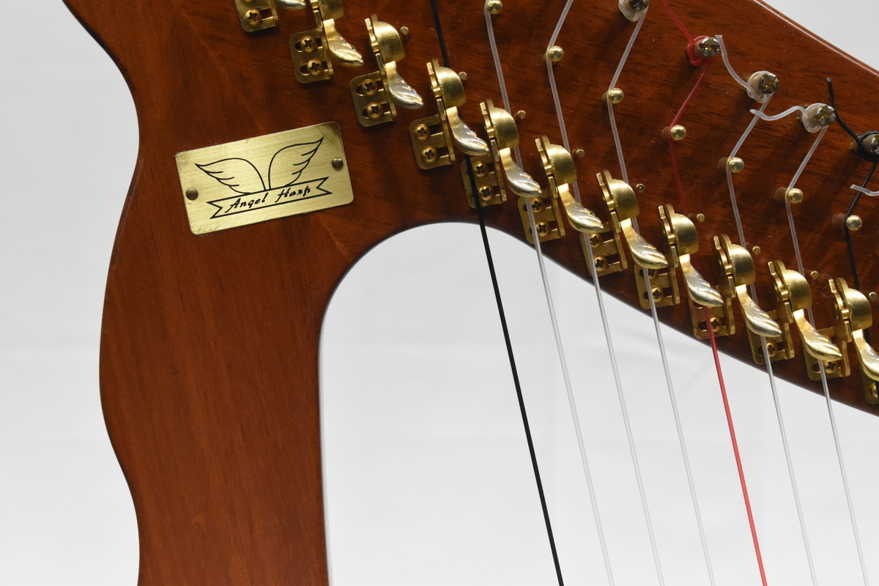

Slide 5
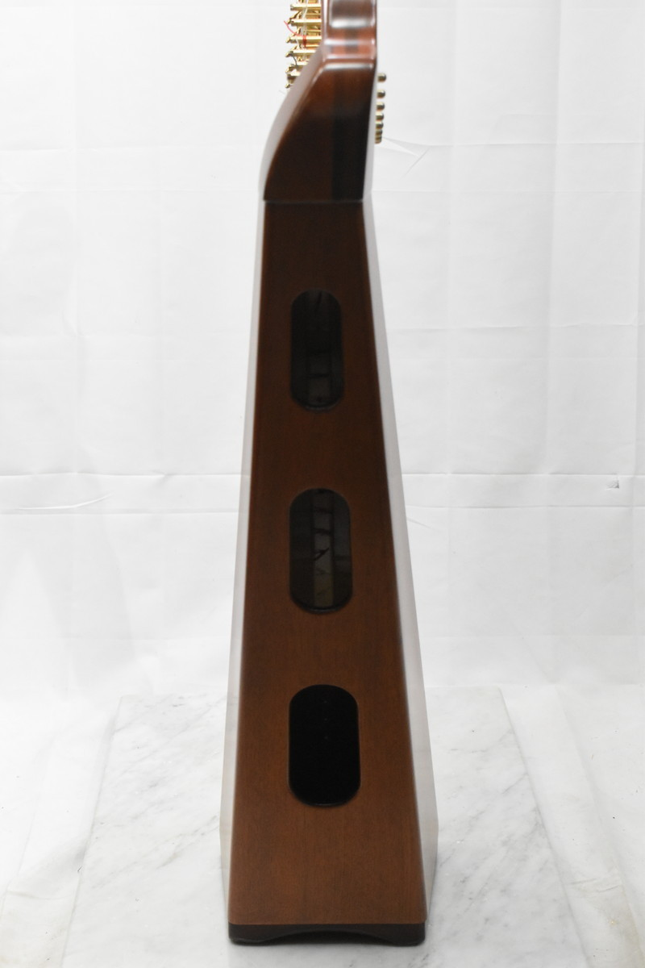

Slide 6
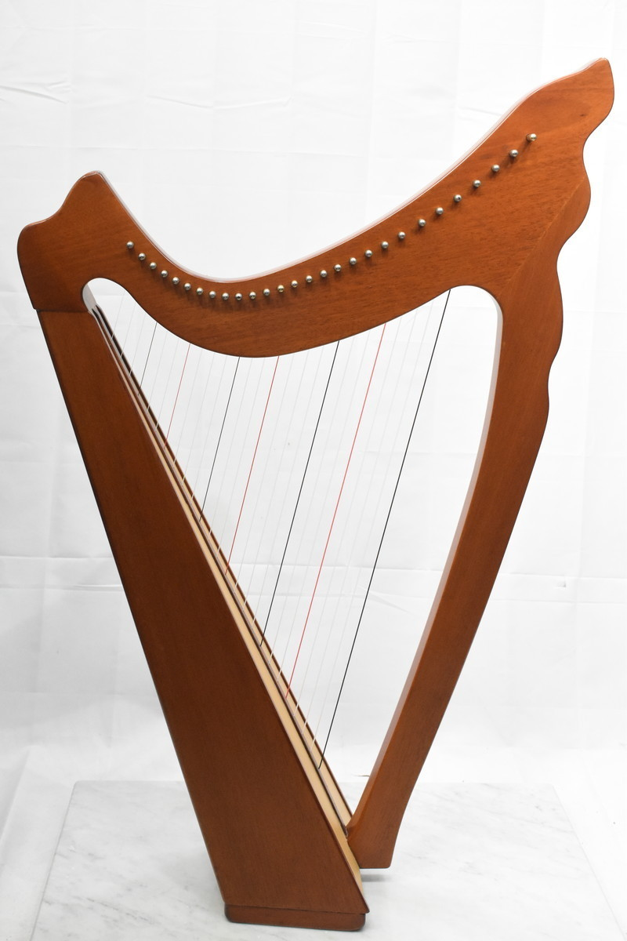

Slide 7
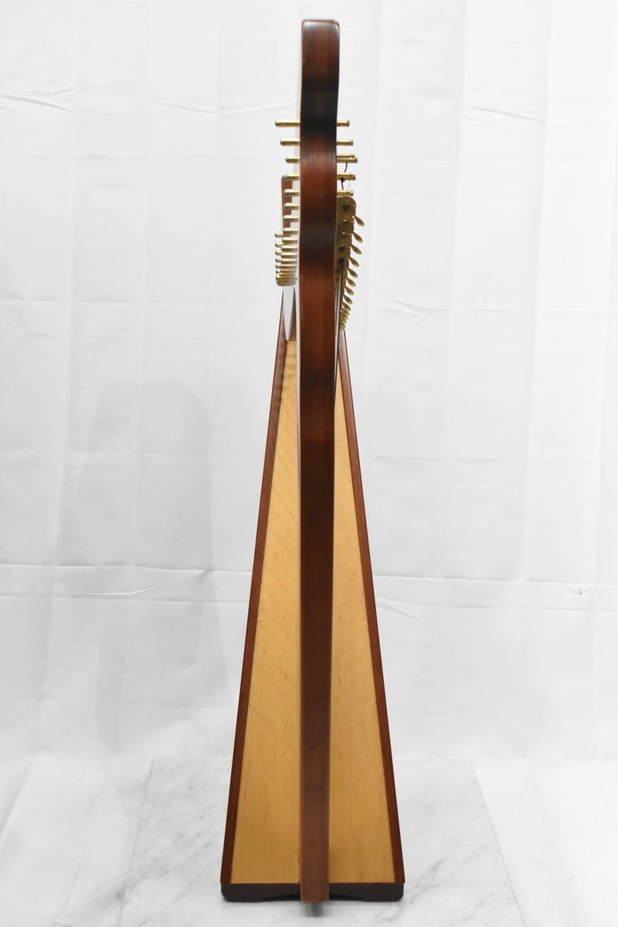

Slide 8
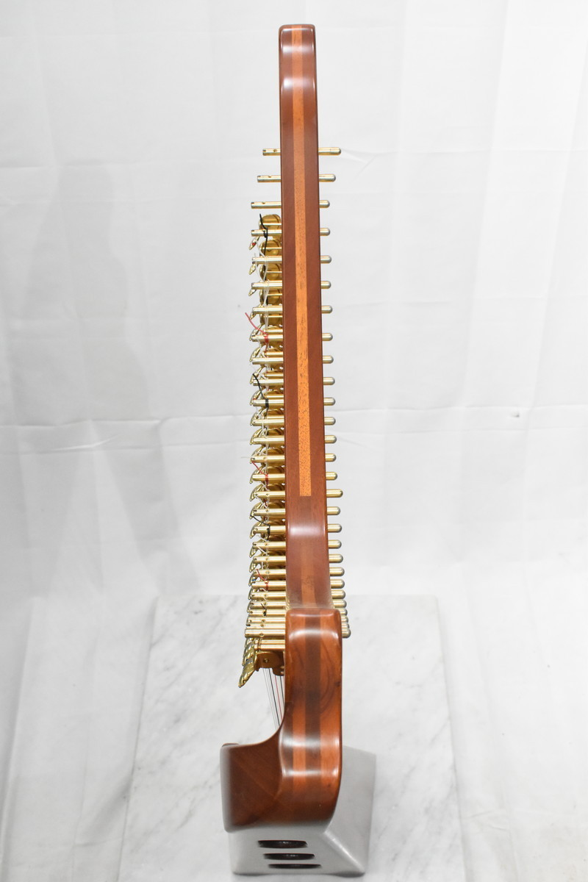

Slide 9
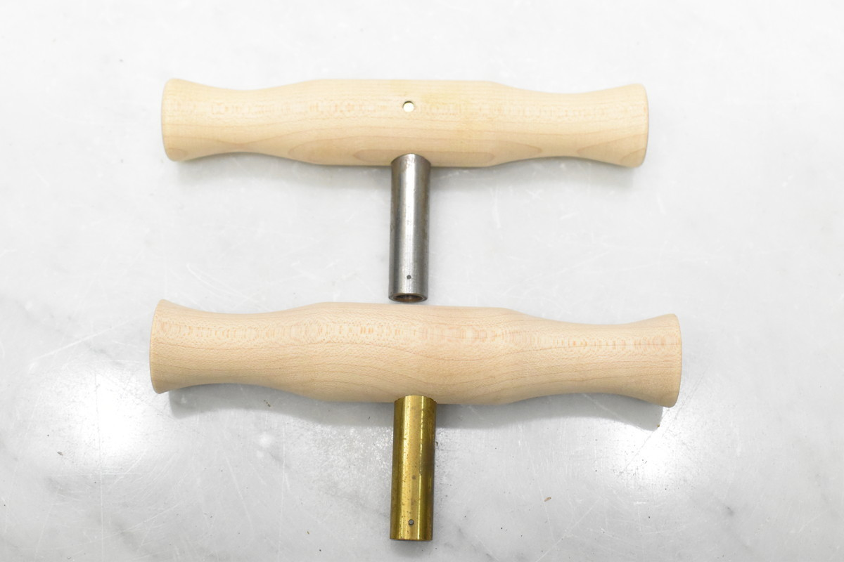

Slide 10
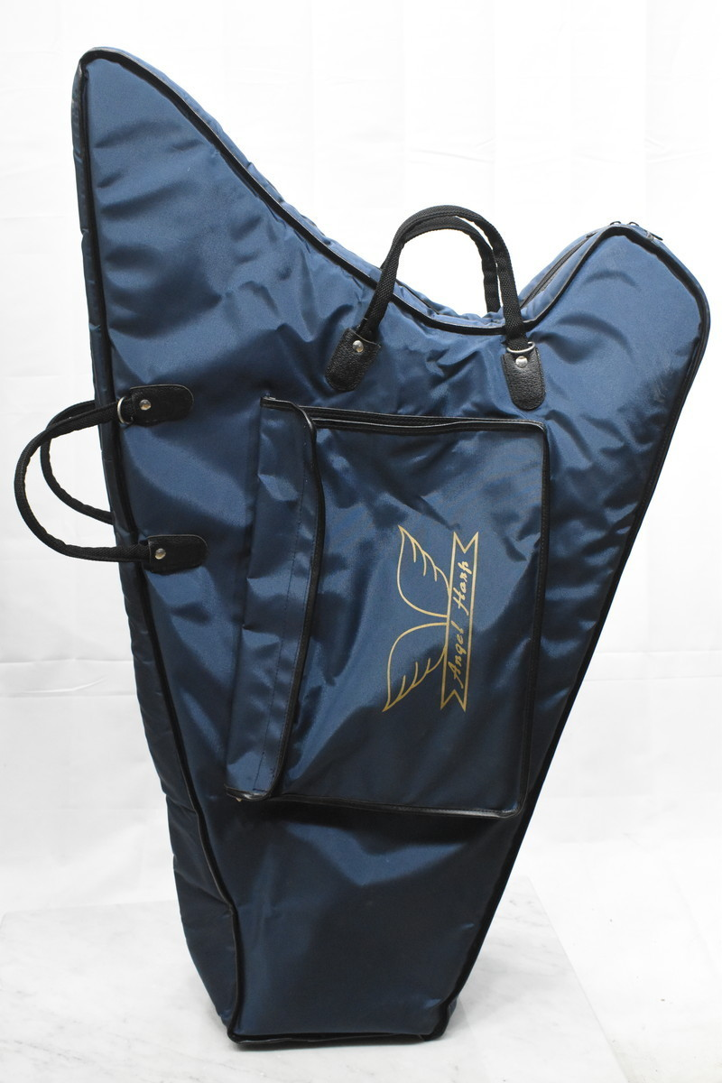

Slide 11
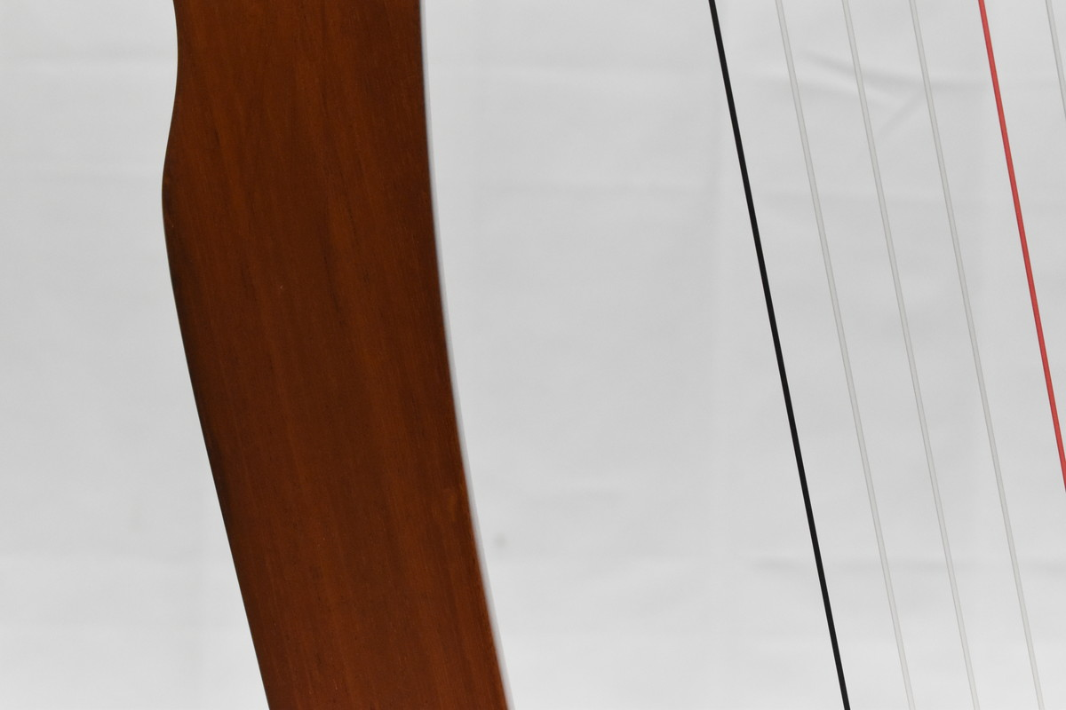
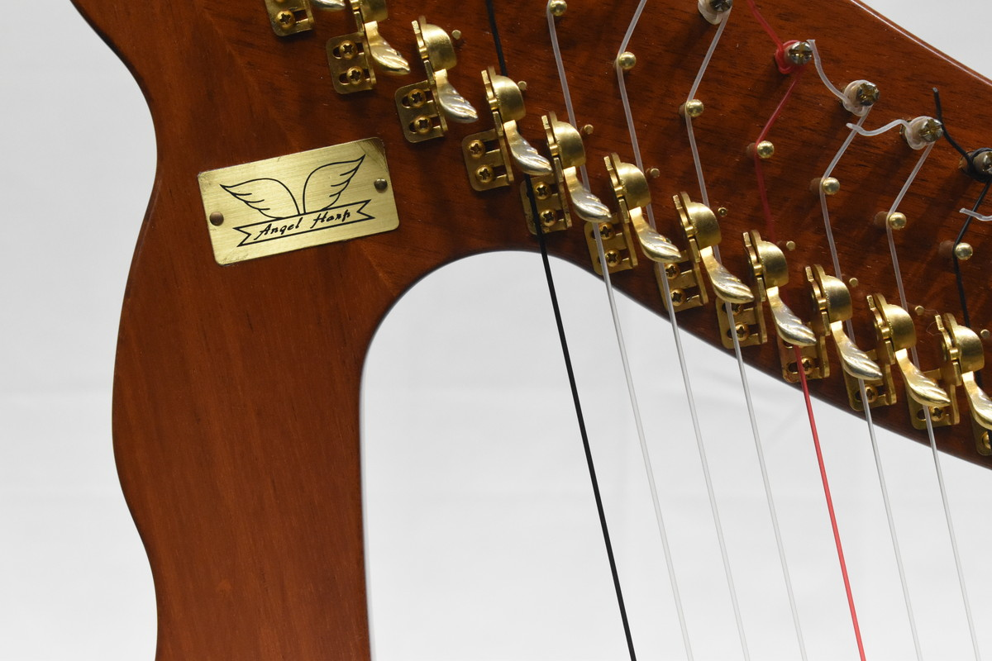
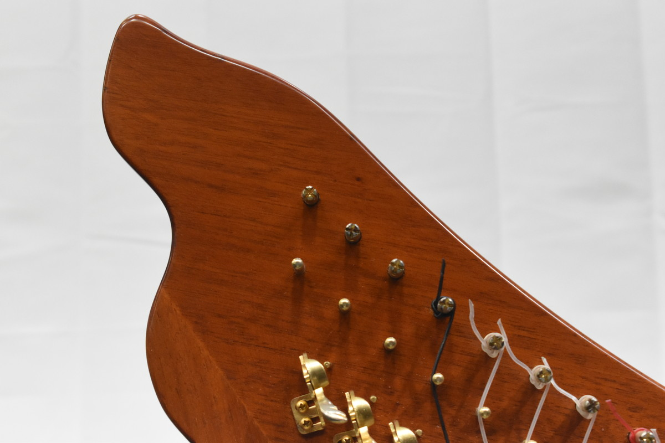
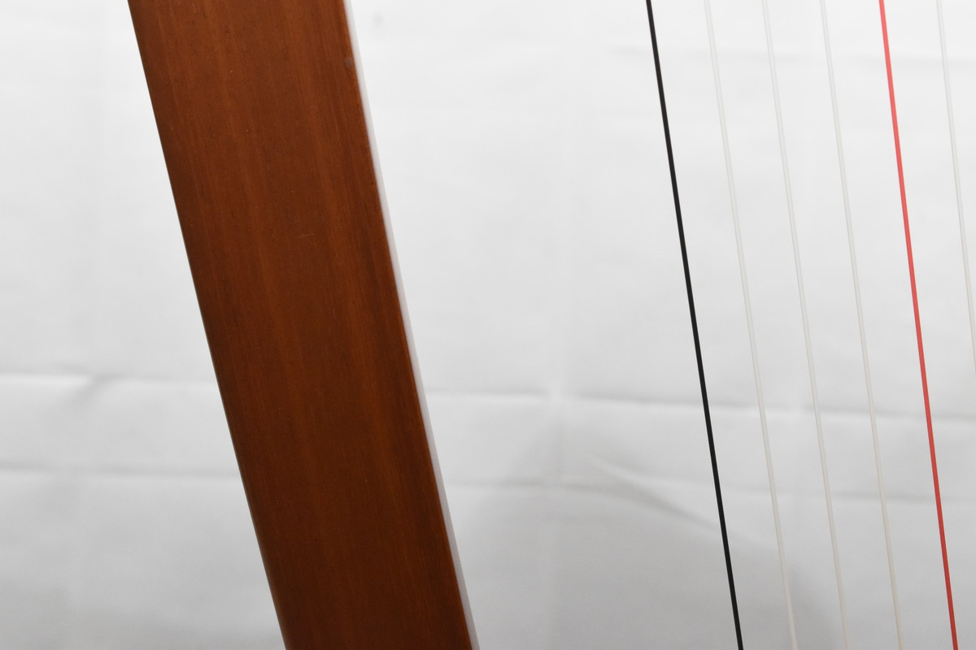

Slide 12
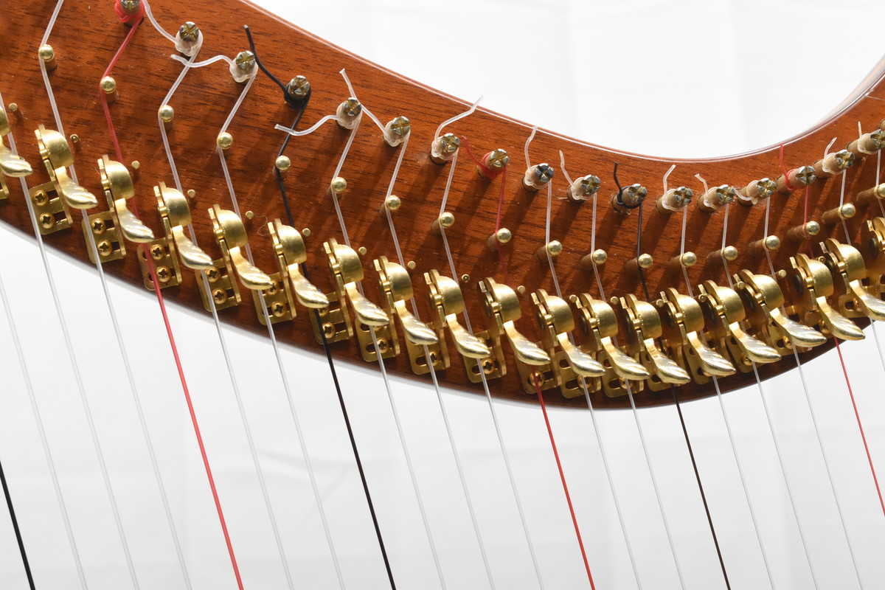
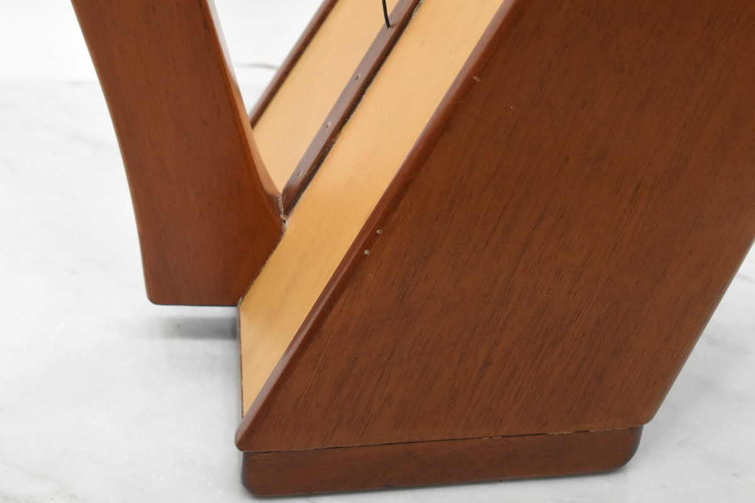
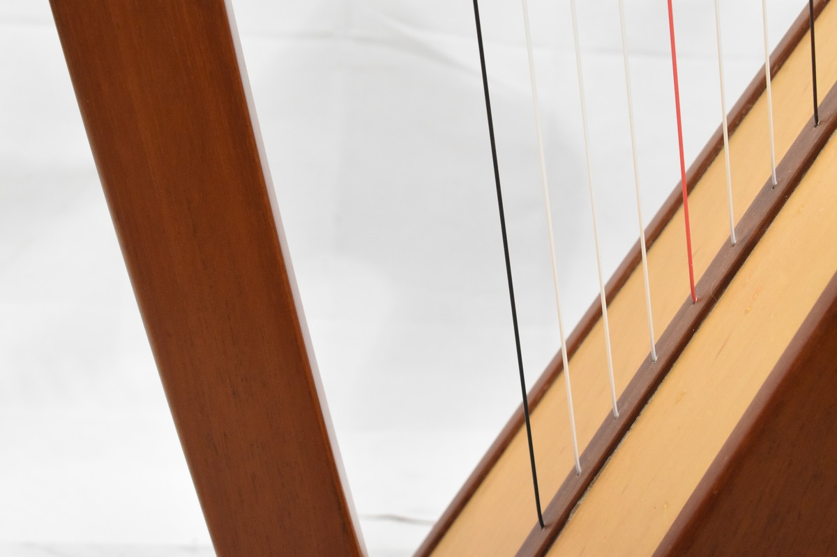

Slide 13
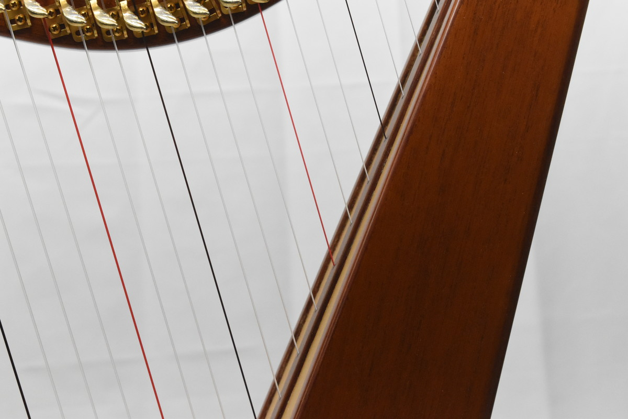
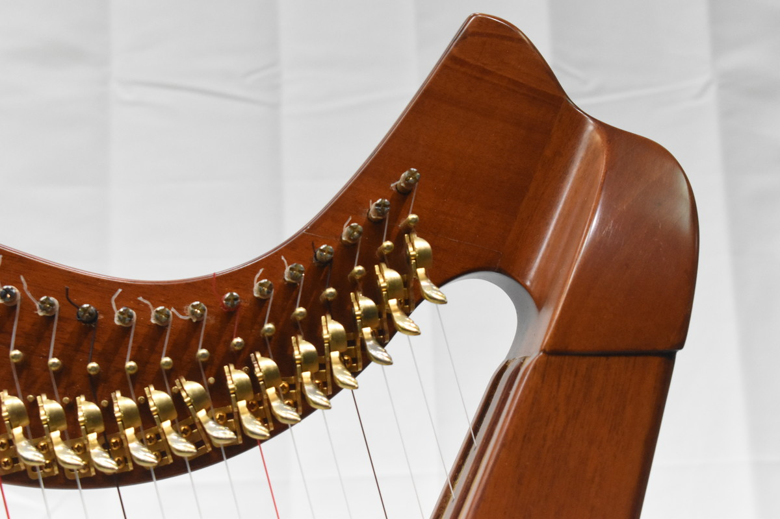
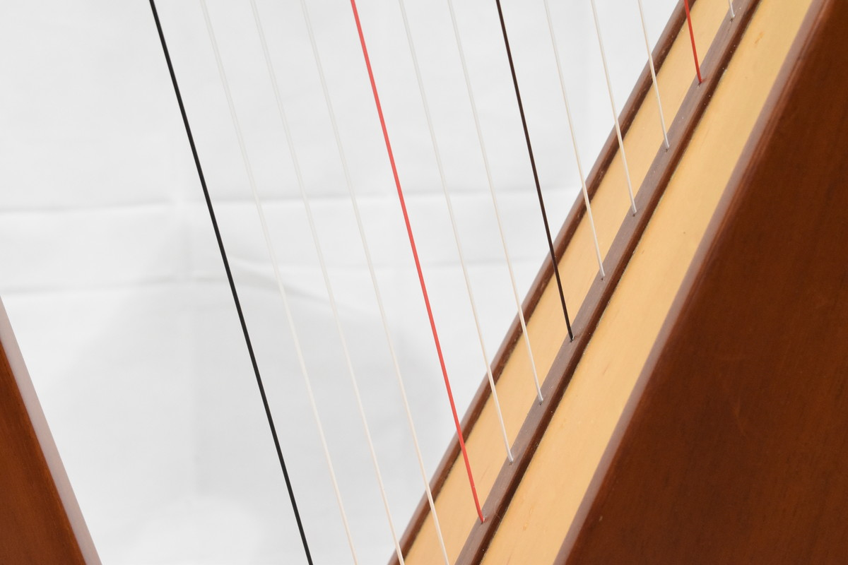
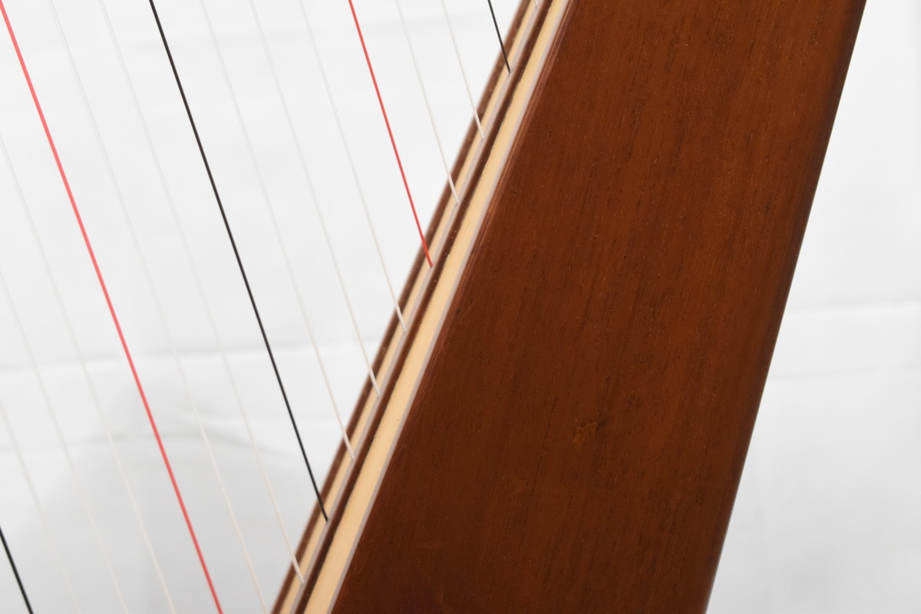

Slide 14
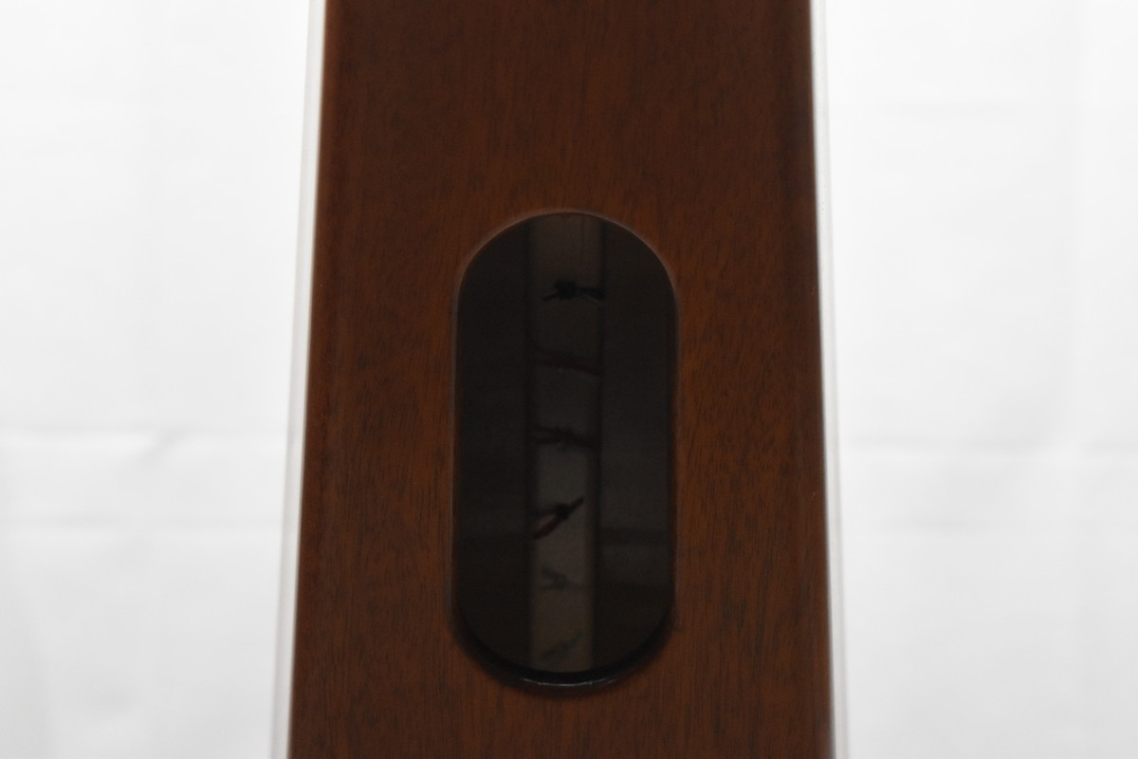
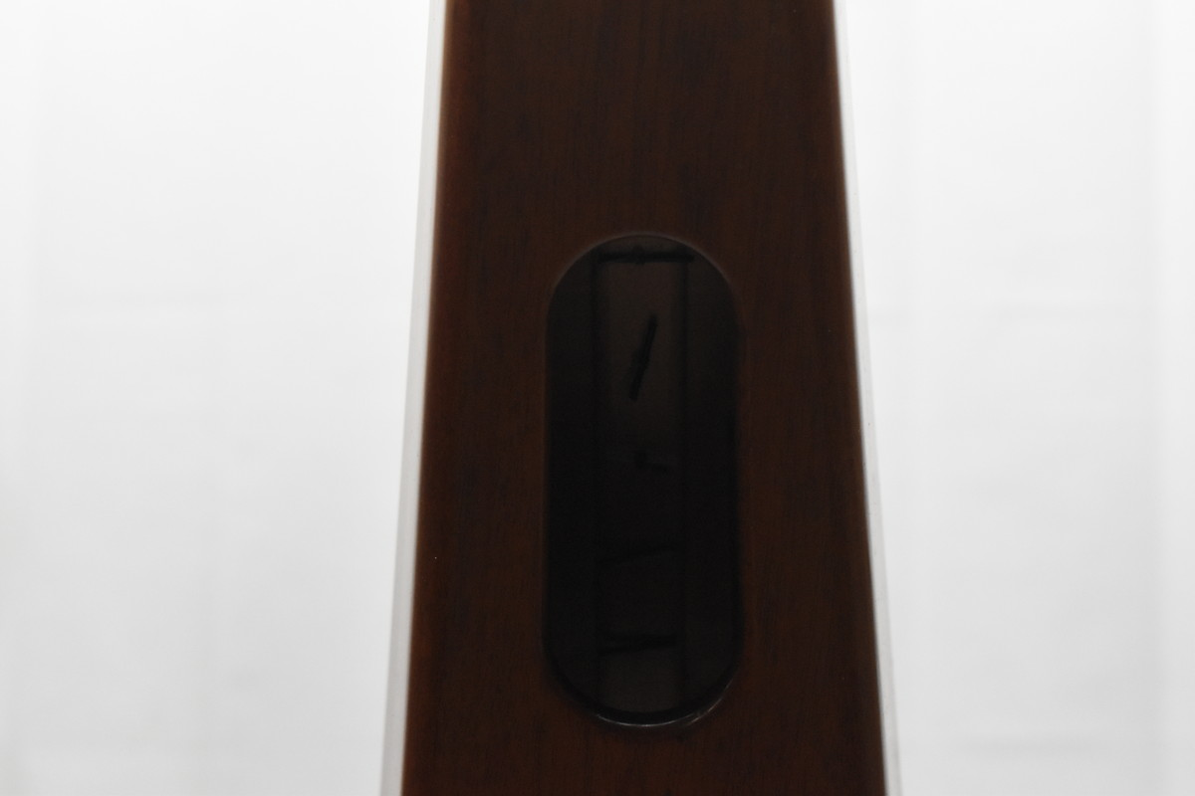
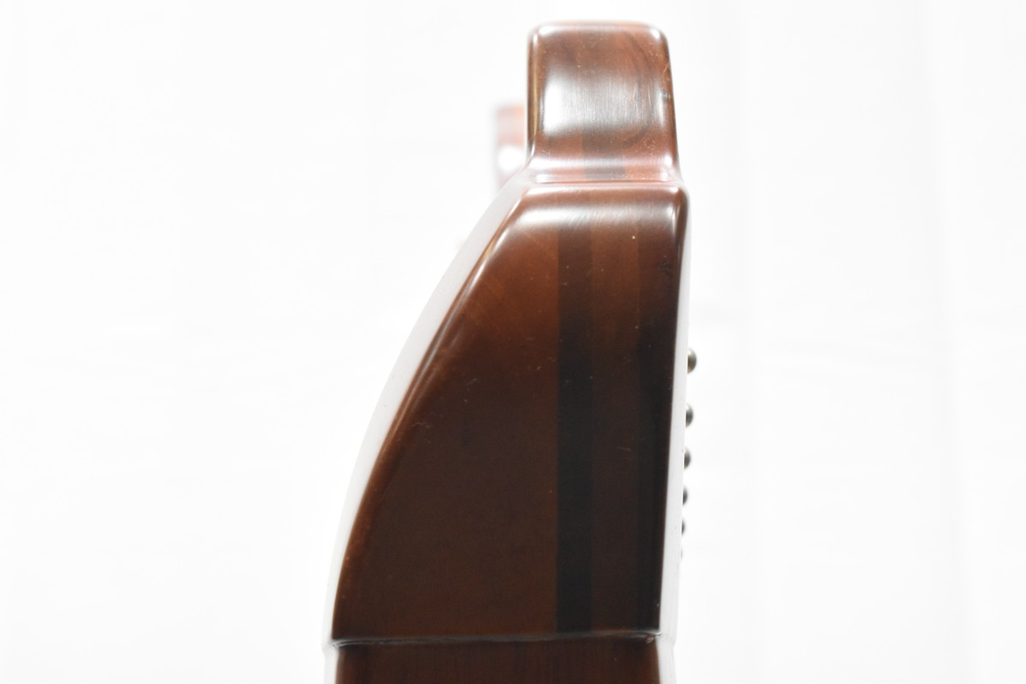
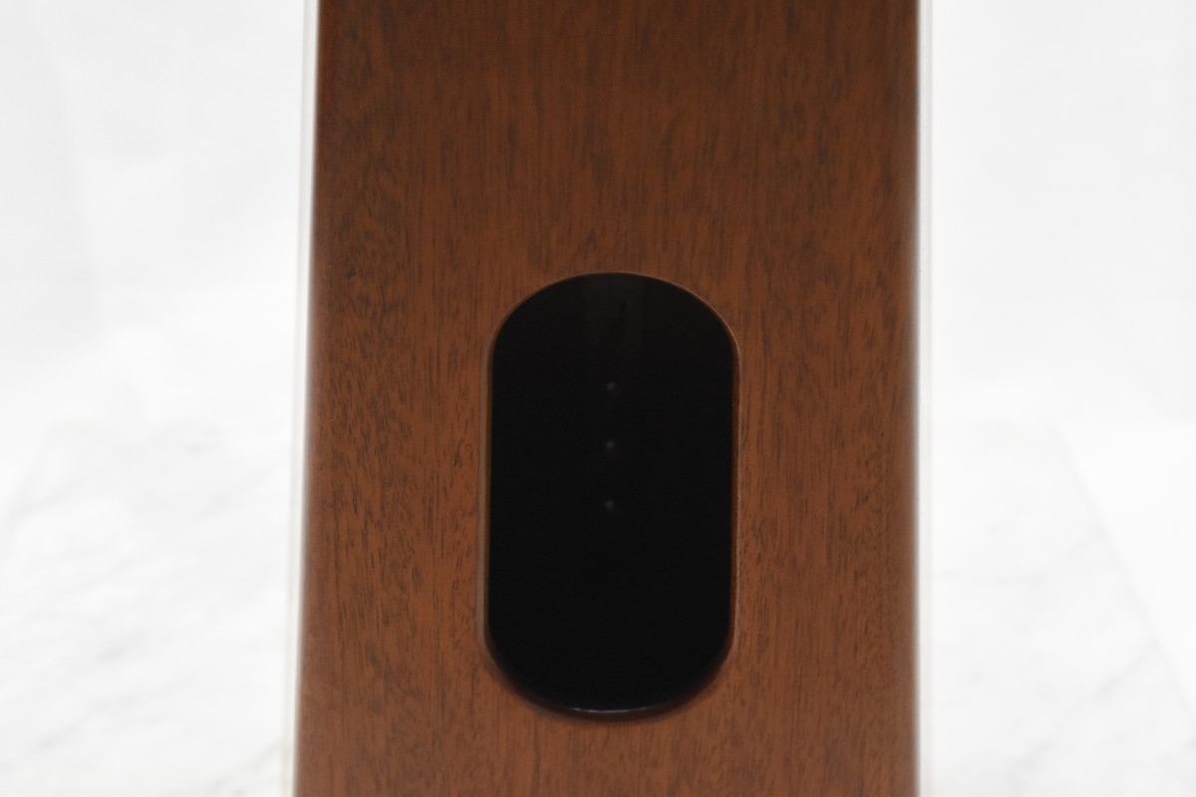

Slide 15
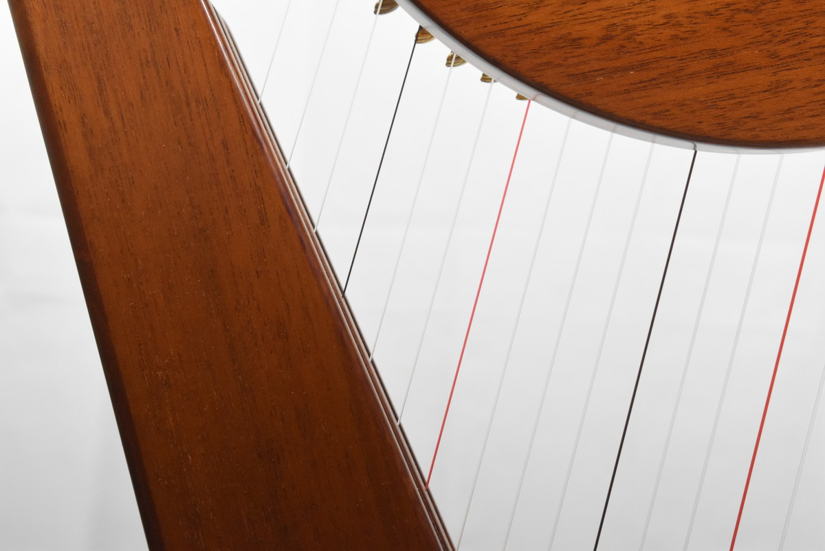
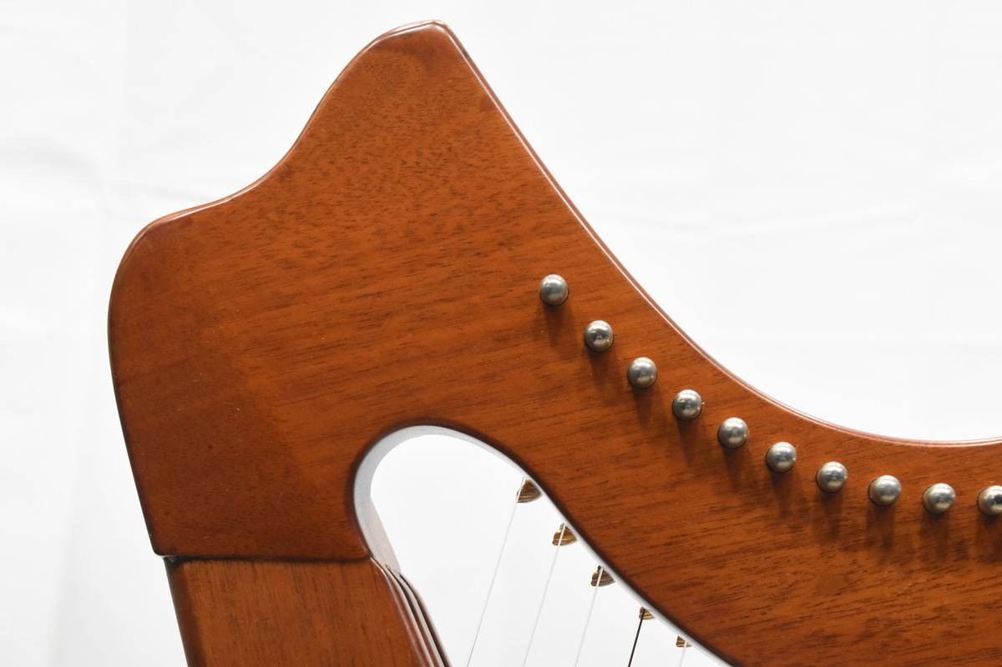
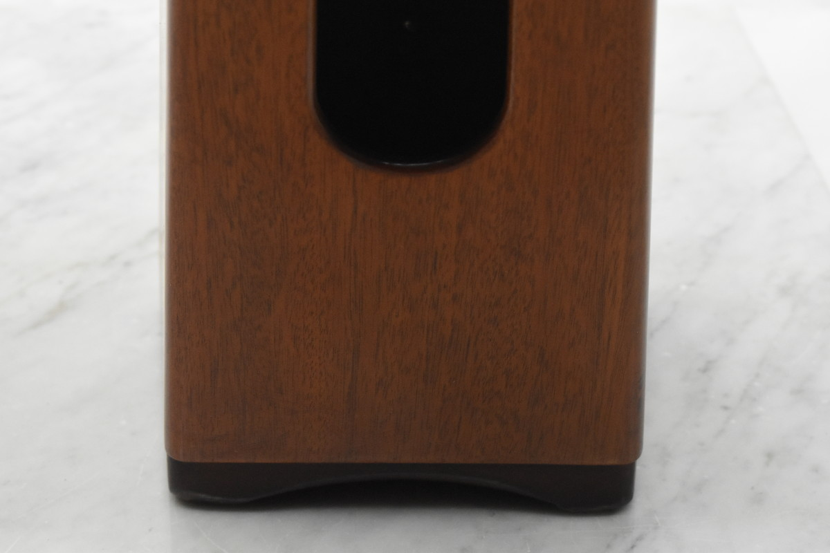
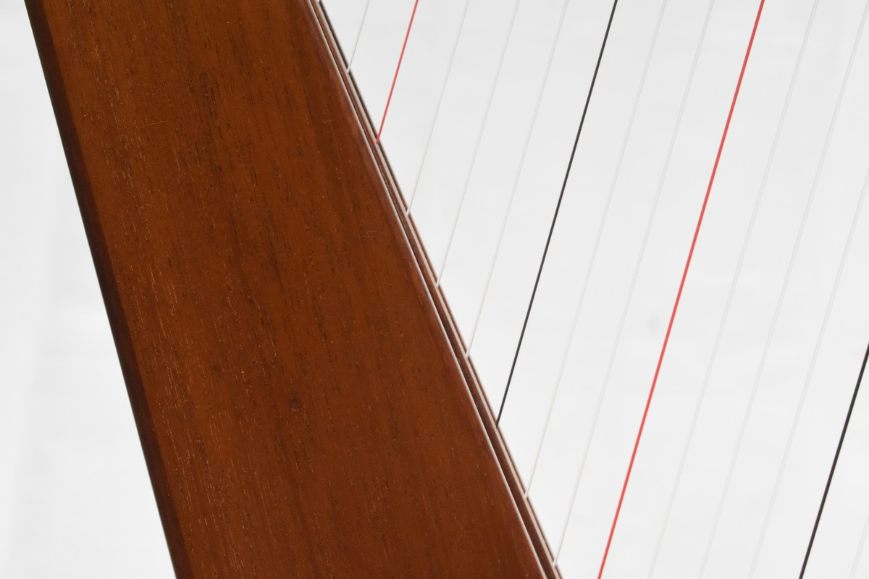

Slide 16
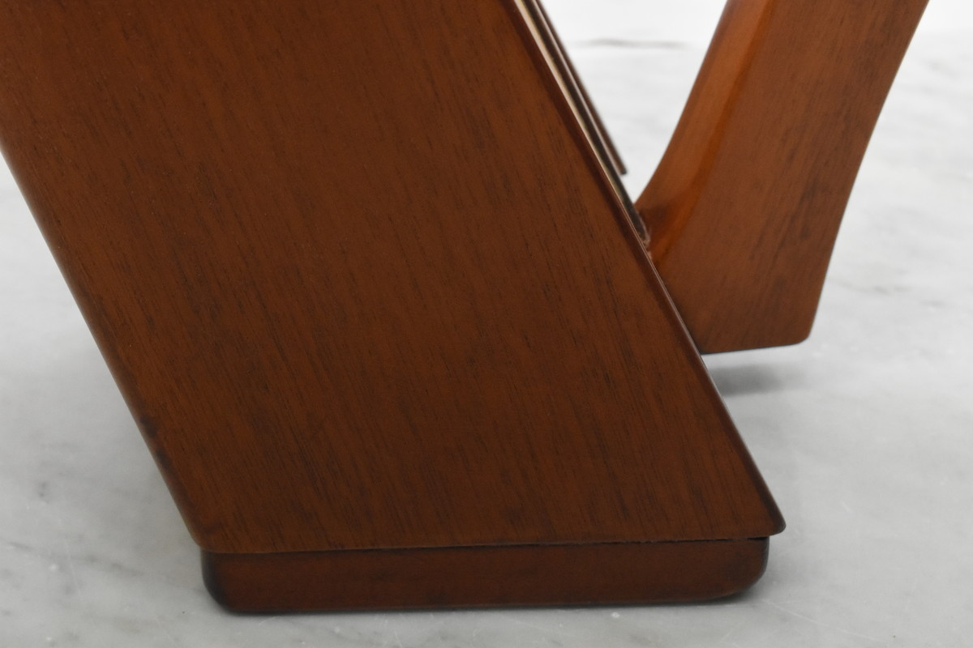
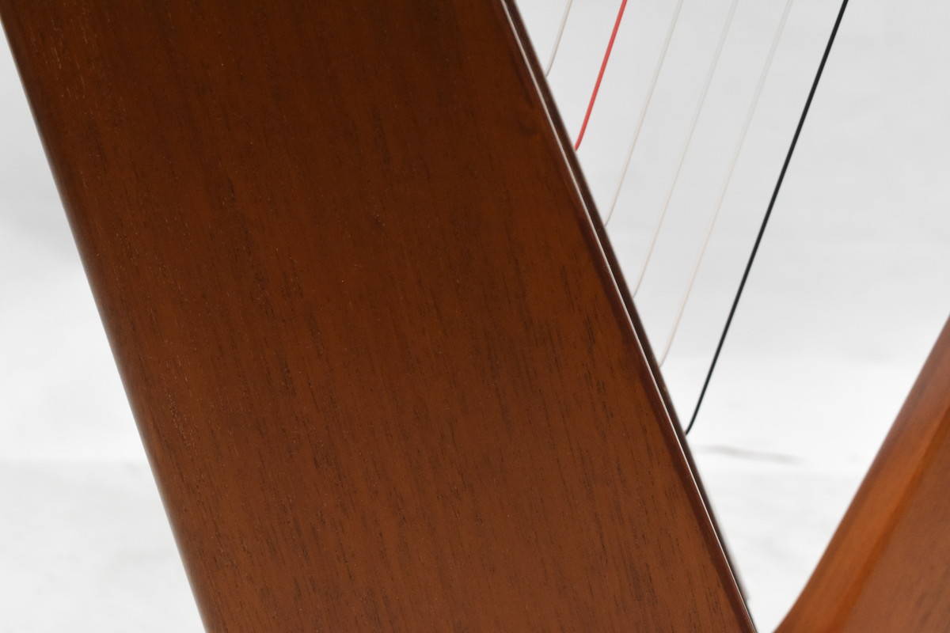
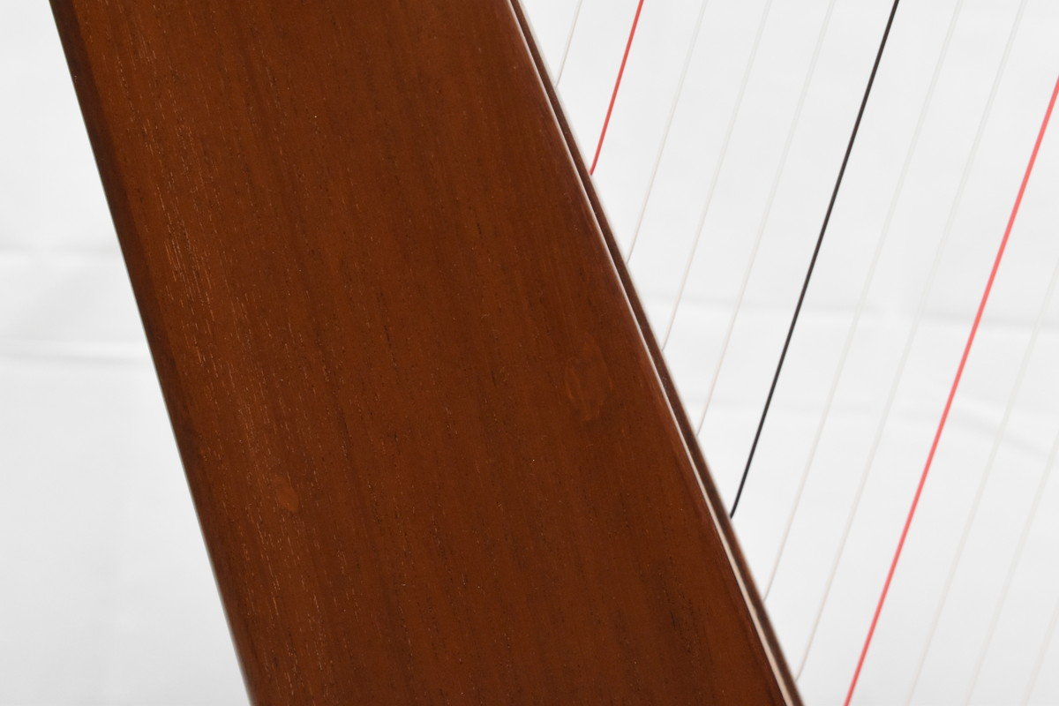
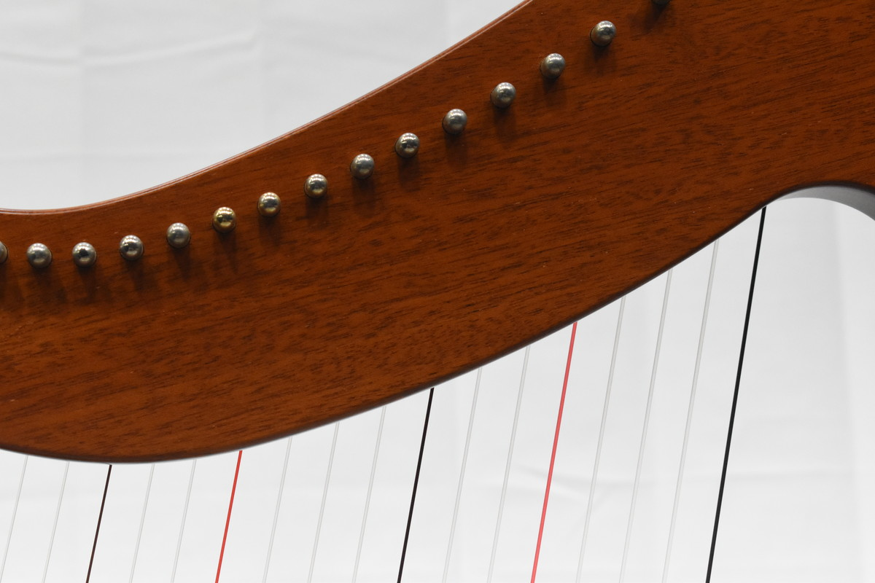

Slide 17
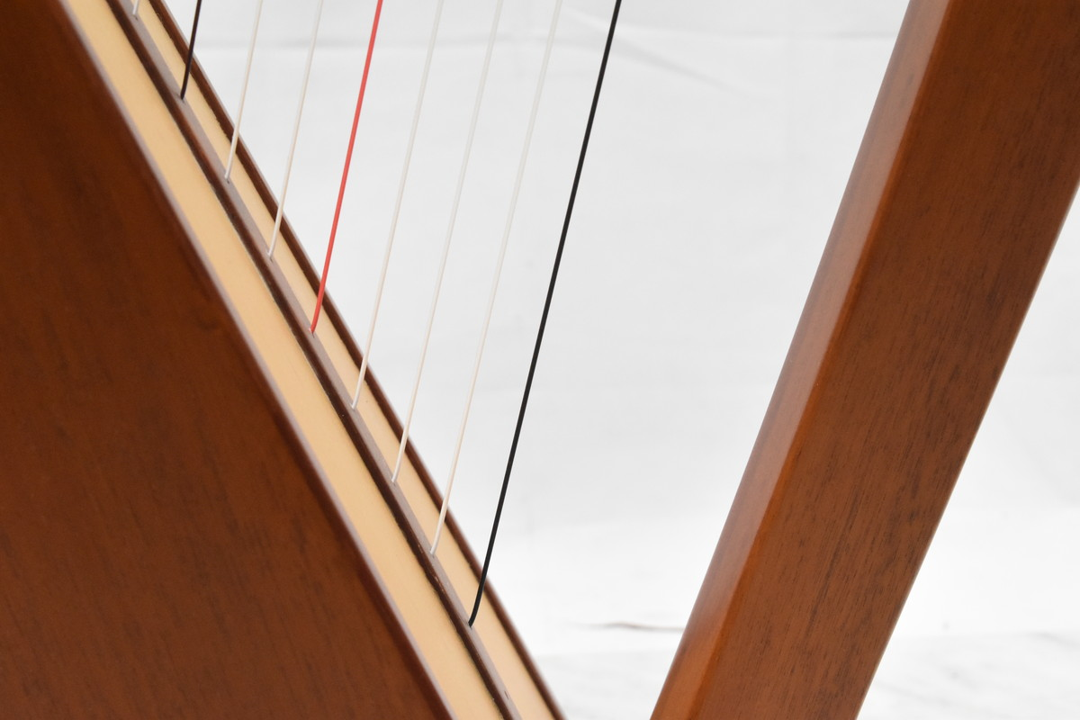
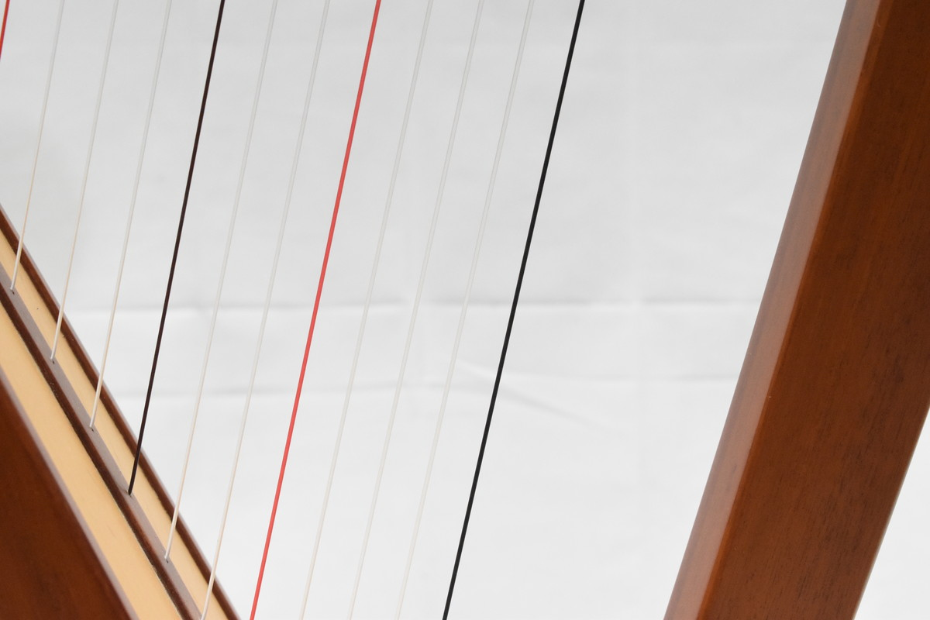
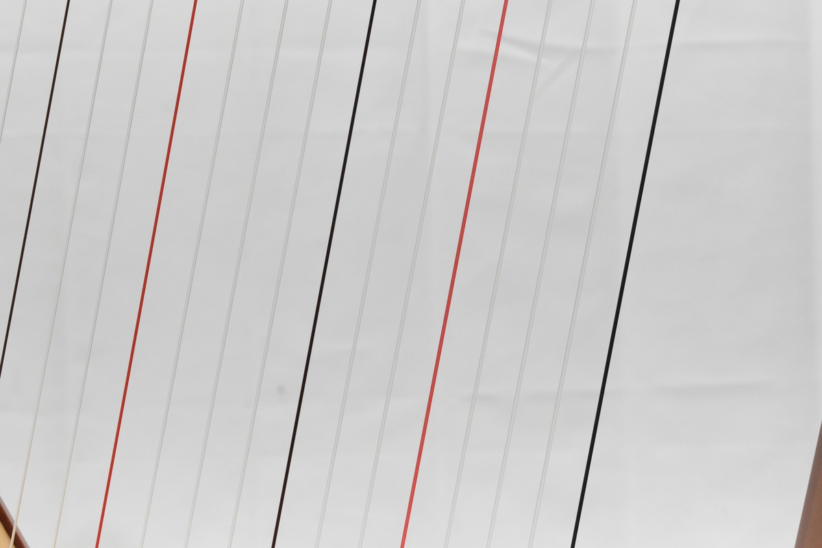
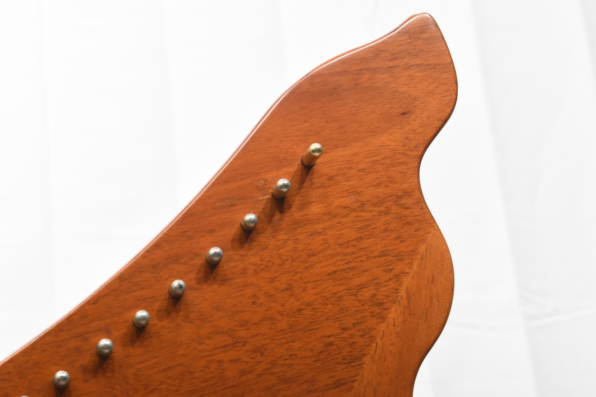

Slide 18
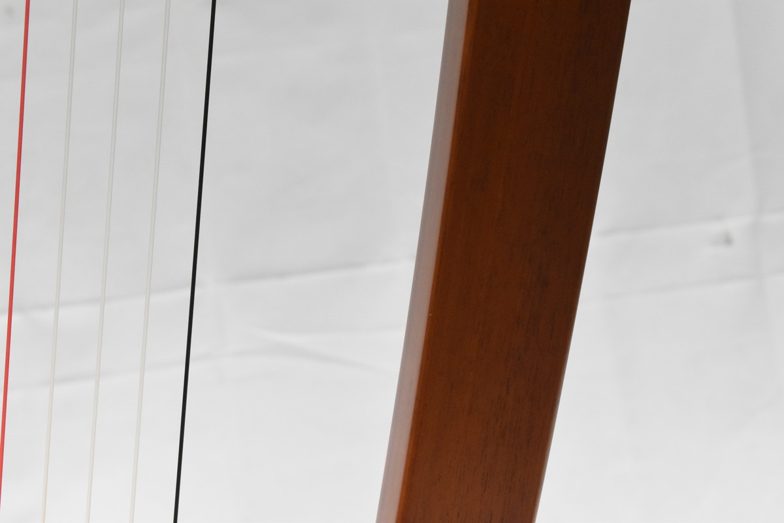
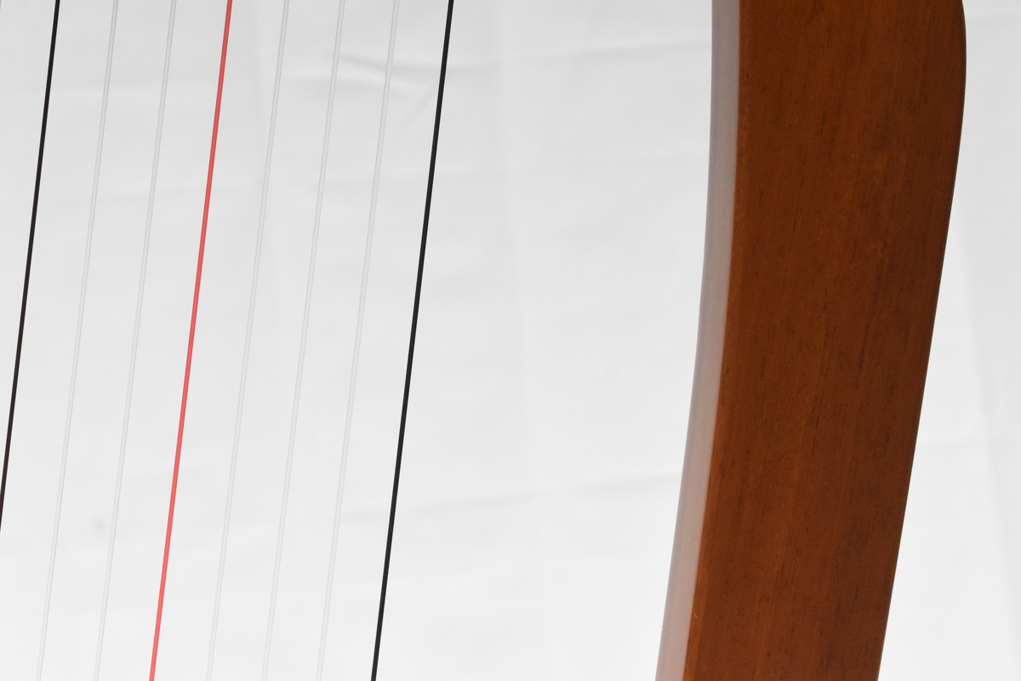
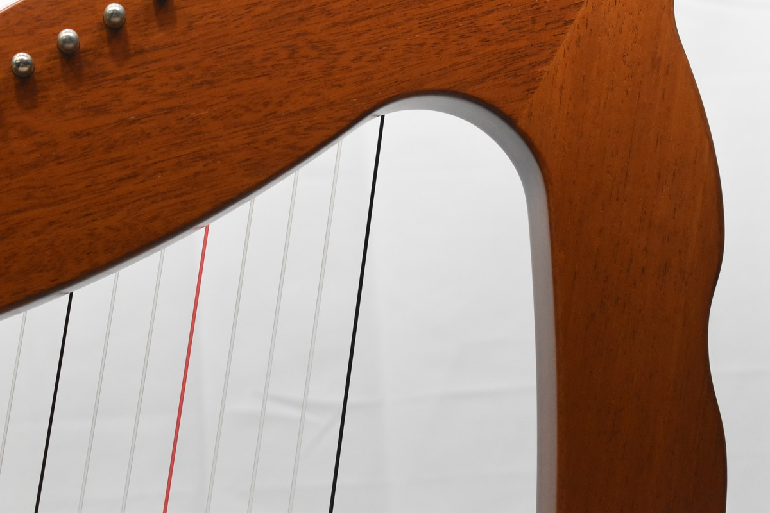
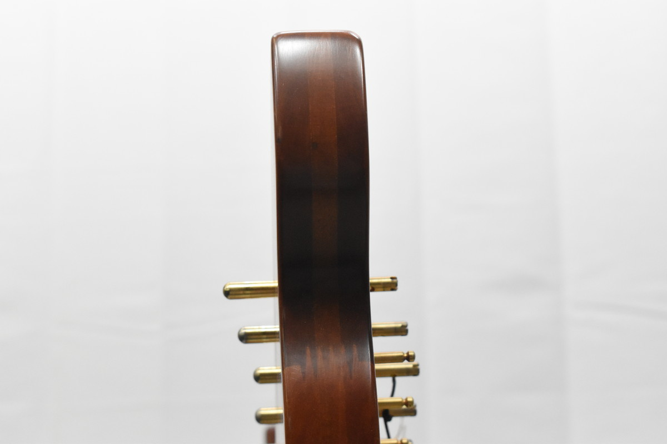

Slide 19
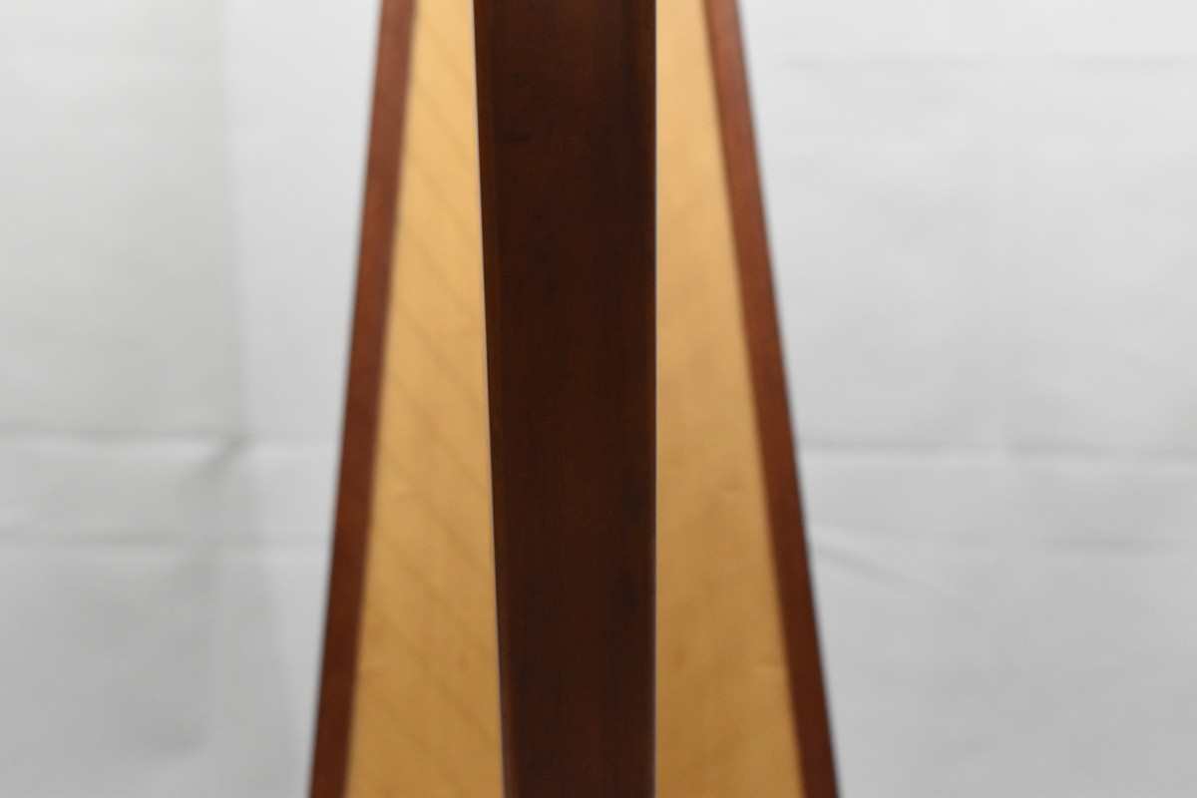
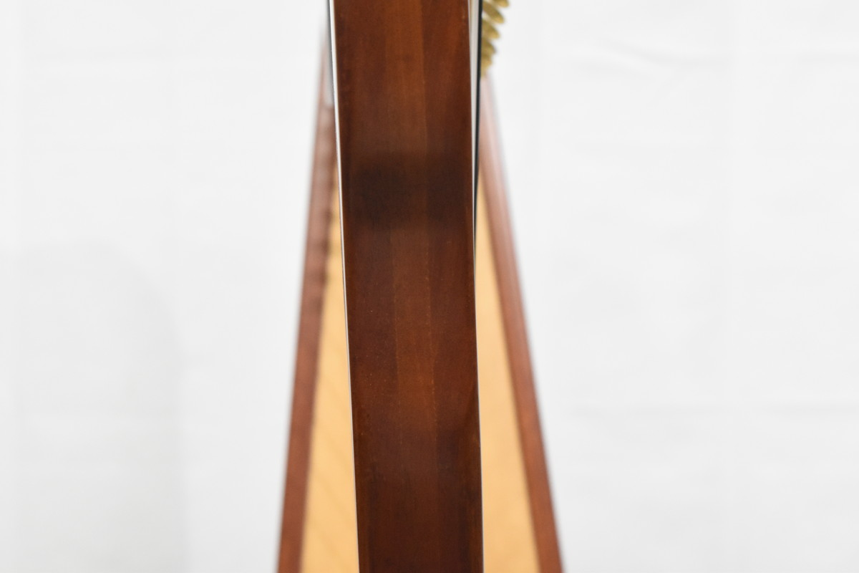
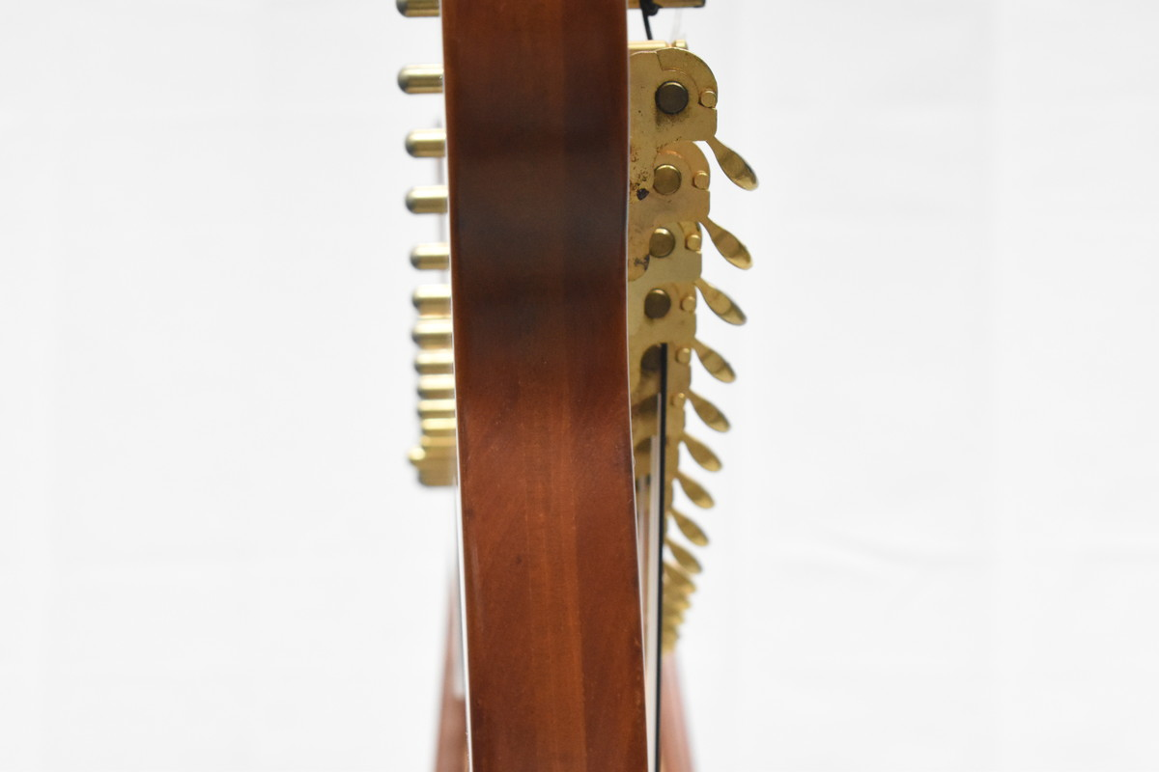
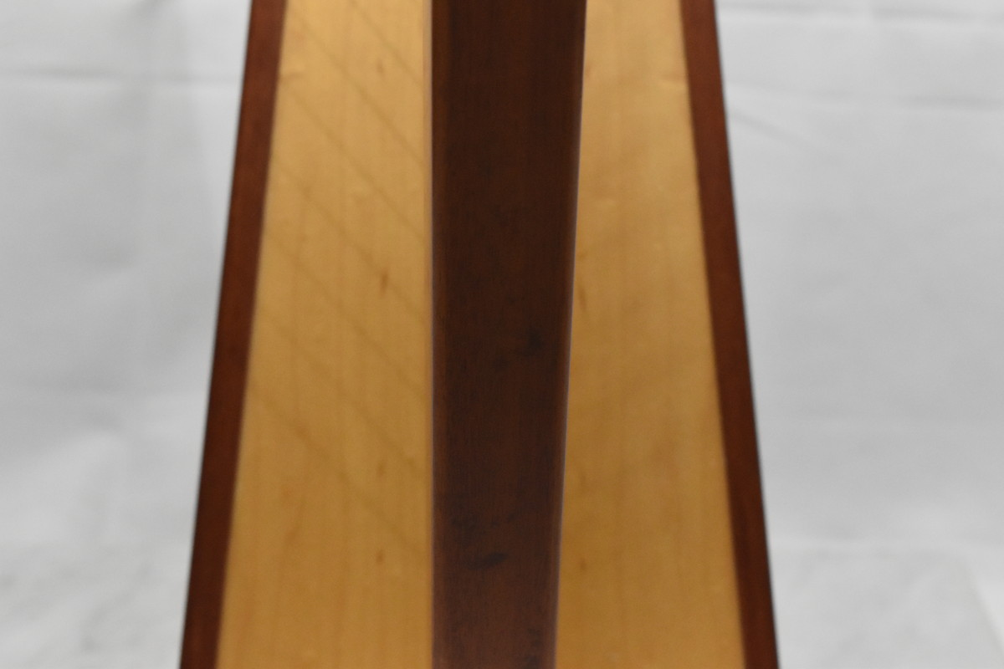

Slide 20
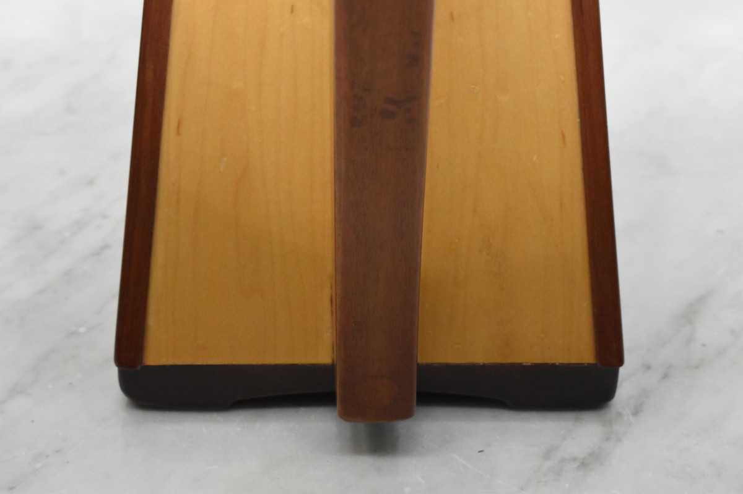

Slide 21
はじめてのハープ教本 楽譜 – 2014/6/28
松岡 みやび (著)
￥4,510
「21世紀は一家に一台ハープの時代に!」をスローガンに趣味層への普及を目指し活躍するハーピスト・松岡みやびによるハープ教則本、入門書。 <br/>腕や関節を固定せずに体全体を柔軟に使うことで美しく豊かな演奏表現を実現する独自の奏法『ミヤビ・メソード』を分かりやすく解説する。本書は従来のグランドハープ、アイリッシュハープに加え、近年広まりを見せる小型の「ミニハープ」にも対応する。
はじめに演奏姿勢やチューニング、半音操作などの基礎を学び、以降は〈きらきら星〉や〈チューリップ〉などのポピュラー曲を交えて、旋律、和音、音階、アルペジオ・グリッサンドと段階的に演奏テクニックを習得していく。楽しみながら練習できるよう、単なる指練習は極力少なくし、演奏テクニックをポピュラー曲で復習しながら進めていく構成とした。
巻末には〈アメージング・グレイス〉や〈Jupiter〉など、様々なシーンで演奏できるステージレパートリー11曲も併載する。

Slide 22
商品の説明
著者について
1973年東京生まれ。学習院女子高等科在学中、日本ハープコンクールに最年少優勝してデビュー。「まぶしい輝きを放つ宝石のようなハーピスト」と評される。東京芸術大学音楽学部(ハープ専攻)卒業。東京大学研究生としてサウンドスケープ論(音による環境問題)を研究。USA国際ハープコンクール日本人初入賞。ジュネーヴ国際音楽コンクール(ハープ部門)日本人初ファイナリストとなる。ウィーン・フィルハーモニー管弦楽団首席メンバーとモーツアルト「フルートとハープのための協奏曲」を共演。NHK-BSテレビでオリジナル流派「ミヤビ・メソード」が特集され反響を呼んでいる。著書:「聴くだけで元気がでる本」(PHP研究所)、CD:「クリスタル・ハープ」(オーマガトキ)他。
著者略歴 (「BOOK著者紹介情報」より)
松岡/みやび
ハーピスト。株式会社ミヤビ・メソード代表取締役社長。学習院女子高等科、東京芸術大学卒業。東京大学研究課程修了。新しいハープ奏法“ミヤビ・メソード”を創設。介護施設や病院でのボランティアコンサートを定期的に開催し、音楽療法にも取り組んでいる。日本ハープコンクールアドバンス部門最年少優勝。プロフェッショナル部門最年少で最高位および審査員特別賞受賞。USA国際ハープコンクール日本人初入賞。ジュネーヴ国際音楽コンクールハープ部門日本人初ファイナリスト(本データはこの書籍が刊行された当時に掲載されていたものです)
登録情報
出版社 : 音楽之友社; 菊倍版 (2014/6/28)
発売日 : 2014/6/28
言語 : 日本語
楽譜 : 128ページ
ISBN-10 : 4276473039
ISBN-13 : 978-4276473034
Amazon 売れ筋ランキング: - 161,858位本 (の売れ筋ランキングを見る本)
- 1,429位映画音楽楽譜・スコア・音楽書
カスタマーレビュー: 5つ星のうち3.4 9個の評価

